Slide 1



Молодежь. Семья. Общество
Кричевский районный информационно-идеологический Центр
Кричев 2020

Slide 2

Молодежь определяет будущее общества, поэтому тенденции и перспективы развития молодежи, изменение особенностей ее самоопределения представляют для общества большой интерес и практическое значение. Особенно важным является отношение молодежи к браку и семье. Крепкая, здоровая семья – залог здорового общества и крепкого государства.

Slide 3

Молодежью в Республике Беларусь считаются граждане в возрасте от 14 до 31 года
Молодежь – социально-демографическая общественная группа в возрасте от 14 до 31 года, которая имеет общие социально-психологические особенности, обусловленные характером социальных отношений на данном этапе развития общества.

Slide 4

Концептуальные положения государственной молодежной политики определены в
Конституции Республики Беларусь:
государство как основной субъект молодежной политики ставит своей целью обеспечить полноценный правовой и социальный статус молодым гражданам республики, защитить их права и свободы.

Slide 5

Беларусь – страна твоего будущего. Книга для выпускника : учебное пособие для 11 класса общеобразовательных учреждений с белорусским и русским языками обучения; Допущено Министерством образования Республики Беларусь / авт. сост. Н.Г. Ванина, Н.Н. Ганущенко, В.И. Ивченков. – Минск : Пачатковая школа, 2010. – 168 с.
Книга содержит:
Обращение Президента Республики Беларусь А. Г. Лукашенко к выпускникам
Республика Беларусь – суверенное государство
На страже Родины
Мой дом, моя страна, моя планета
Эффективная экономика – процветающая страна
Молодежная политика и образование
Здоровье народа – богатство страны
Спорт, туризм, активный отдых
Культура Беларуси: традиции и перспективы
Беларусь смотрит в будущее

Slide 6
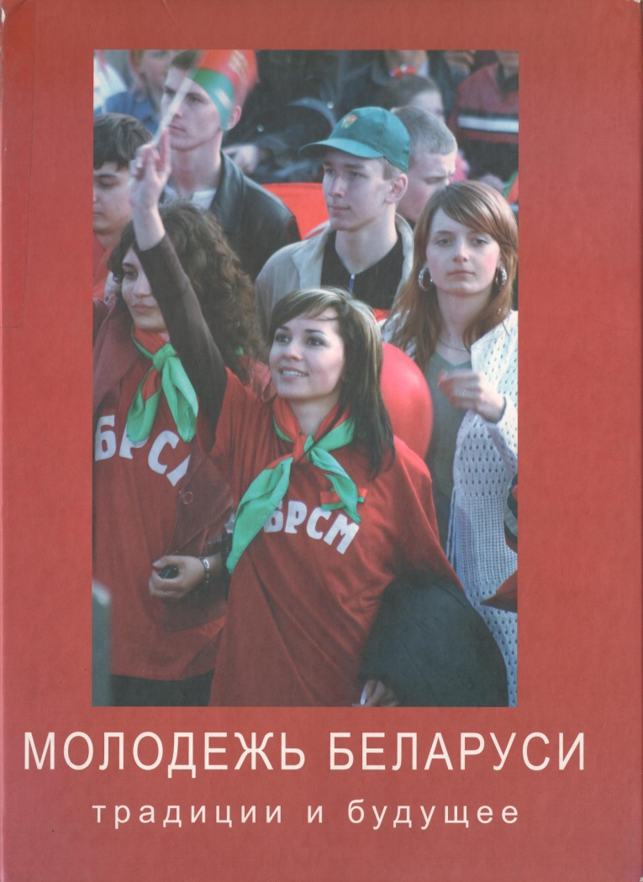
Молодёжь Беларуси: традиции и будущее. : фотоальбом / авт. текста и составители Ю.С. Карпицкий, И.А. Синичкин, О.С. Заяц. – Минск : Литература и Искусство, 2008. – 176 с.
В Республике Беларусь сегодня принят ряд молодежных программ, в том числе – по созданию и деятельности республиканских союзов и организаций.
Фотоальбом «Молодежь Беларуси: традиции и будущее» – краткая история становления и жизни молодежного движения.

Slide 7

Будущее Родины строить молодым. Материалы съезда ХХХIХ съезда ОО «БРСМ» : основные нормативные документы и программы Общественного объединения «Белорусский республиканский союз молодежи» / Институт социально-политических исследований при Администрации Президента Республики Беларусь. – Минск : Белорусский Дом печати, 2005. – 302 с.
Общественное объединение «Белорусский республиканский союз молодежи» является правопреемником комсомола Беларуси, Союза молодежи Беларуси, Белорусского патриотического союза молодежи, Белорусского союза молодежи. Решение о его создании было принято 6 сентября 2002 г. на объединительном съезде. Членом ОО «БРСМ» может быть любой гражданин Республики Беларусь, лицо без гражданства, а также иностранные граждане, постоянно поживающие в Республике Беларусь, в возрасте от 14 до 31 года, признающие Устав и программные документы ОО «БРСМ».

Slide 8
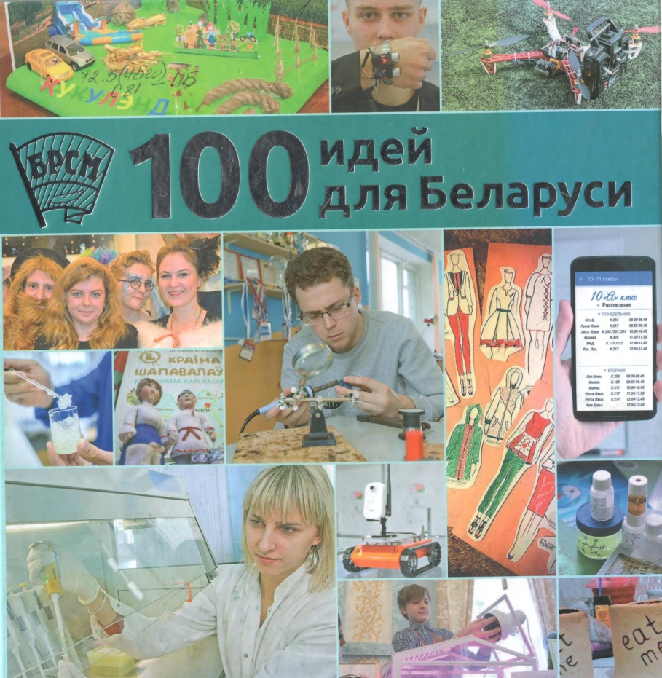
100 идей для Беларуси : [в рамках конкурса / составители: В.В. Андриевич, Э.И. Горошко ; автор текста Э.И. Горошко]. – Минск : Беларуская Энцыклапедыя ім. П. Броўкі, 2017. – 288 с. – (Беларусь современная).
Книга, подготовленная совместно с Белорусским республиканским союзом молодежи, представляет проекты-победители Республиканского конкурса «100 идей для Беларуси» 2014-2016 гг. и их авторов, а также самые интересные проекты-финалисты всех областных этапов конкурса.

Slide 9

Семья – это неотъемлемая часть общества, которая способствует формированию гармоничной личности. Без неё человек становится одиноким, оторванным от общества. Каждому хочется, чтобы дома его ждали близкие и любимые люди, поддерживали и давали чувство опоры.

Slide 10

Кодекс Республики Беларусь о браке и семье : с изменениями и дополнениями по состоянию на 17 апреля 2013 г. – Минск : Национальный центр правовой информации РБ, 2013. – 160 с.
Кодекс Республики Беларусь о браке и семье устанавливает порядок и условия заключения брака, закрепляет права и обязанности членов семьи, регулирует личные неимущественные и имущественные отношения, возникающие в связи с усыновлением (удочерением), опекой и попечительством, порядок и условия прекращения брака, признание его недействительным, порядок регистрации актов гражданского состояния, другие семейные отношения.

Slide 11


Круглов, В.А. Семейное право Республики Беларусь / В.А. Круглов, Е.В. Шейпак, В.С. Шейпак. – Минск : Дикта, 2007. – 220 с.
Наглядными средствами раскрываются основные положения семейного права Республики Беларусь.

Slide 12


Педагогика и психология семейного воспитания / под ред. М.П. Осиповой. – Минск : ИВЦ Минфина, 2008. – 360 с.
В книге изложены психолого-педагогические основы воспитания детей в семье, даны рекомендации, как сделать жизнь детей, в целом семьи счастливой, радостной, комфортной.

Slide 13
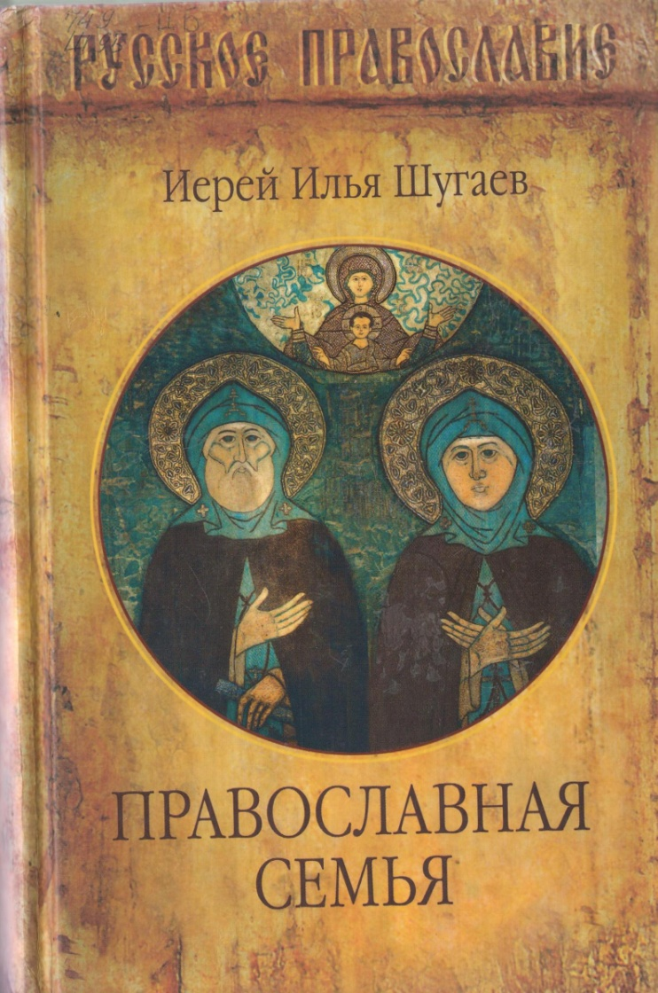
Шугаев, Илья Иерей Православная семья / Иерей Илья Шугаев. – Москва : Вече, 2006. – 320с. – ( Русское Православие)
В чем счастье семейной жизни? Почему люди стремятся к ней? Что она дает человеку? Почему семью называют «Малой церковью»? Чем отличается светская семья от христианской? Должен ли муж помогать жене в домашних делах? На ком из супругов в большей степени лежит воспитание детей? На эти и другие вопросы в популярной форме отвечает иерей Илья Шугаев в своей книге «Православная семья».

Slide 14

Осипова, М.П. Педагогическое взаимодействие с семьёй : пособие для педагогов учреждений общего среднего образования / М.П. Осипова, Е.Д. Осипов. – Минск : ИВЦ Минфина, 2015. – 192 с.
В пособии раскрыта сущность педагогического взаимодействия с семьей, его структура, типы, функции, особенности конструирования как процесса. Обоснованы основные направления взаимодействия классного руководителя с семьей, научно-методическое обеспечение данного процесса.

Slide 15

Мы - беларусы : на спартыўных арэнах свету. Кн. 2 / укладальнікі Т.М. Бондар, П.П. Рабухін. – Мінск : Литература и Искусство, 2005. – 160 с.
Эта книга – своеобразный портрет белорусского общества в рамках XXI века.
В книгу вошли материалы, которые присылались для печати и специально готовились для этого издания, в каждом слове – любовь к своей Родине, гордость за свою историю, за свой народ…

Slide 16
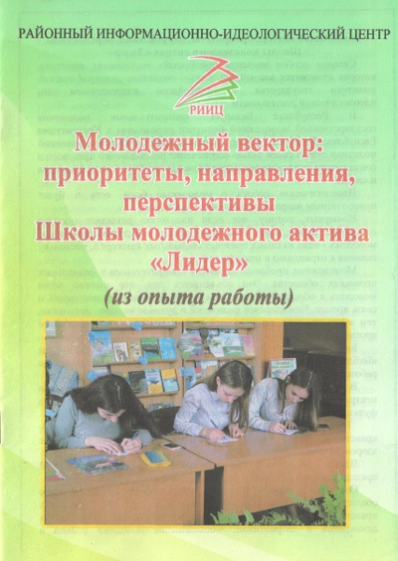
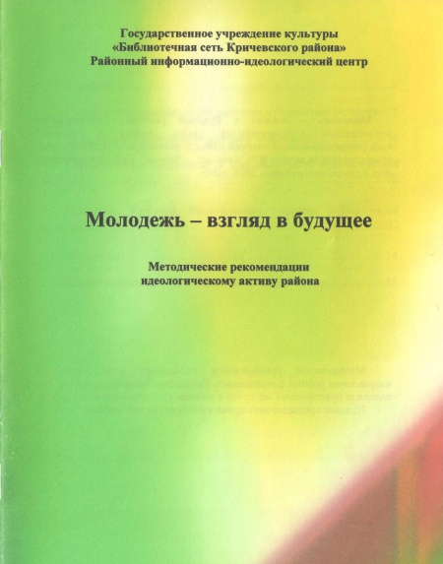

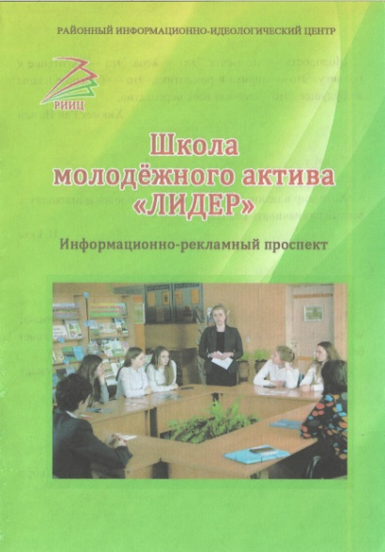

Ресурсы районного информационно-идеологического центра

Slide 17

РАЙОННЫЙ ИНФОРМАЦИОННО-ИДЕОЛОГИЧЕСКИЙ ЦЕНТР
ул. Ленинская, 38
Тел.: 56-446
е-mail: riic-krichev@tut.by

